Slide 1
Algoritmo dinamica diretta per alberi cinematici
Meccanica dei Robot a.a. 2022/2023
Università di Pisa
ABA: Articulated Body ALGORITHM

Slide 2
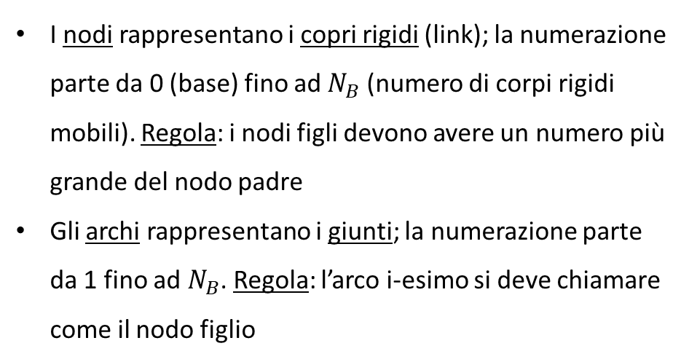
Alcune definizioni:
Grafo di un sistema cinematico ramificato
I nodi rappresentano i copri rigidi (link); la numerazione parte da 0 (base) fino ad $N_{B}$ (numero di corpi rigidi mobili). Regola: i nodi figli devono avere un numero più grande del nodo padre
Gli archi rappresentano i giunti; la numerazione parte da 1 fino ad $N_{B}$. Regola: l’arco i-esimo si deve chiamare come il nodo figlio
2
3
2
3
1
1
arco
0
4
nodo
4
5
3
2
NON E’ UN ALBERO CINEMATICO
2
3
1
Un albero cinematico è un grafo cinematico senza vincoli di chiusura.
1
0

Slide 3
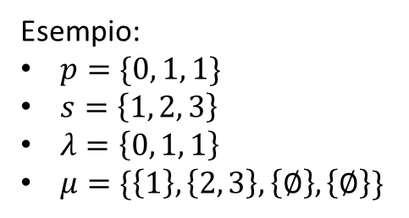
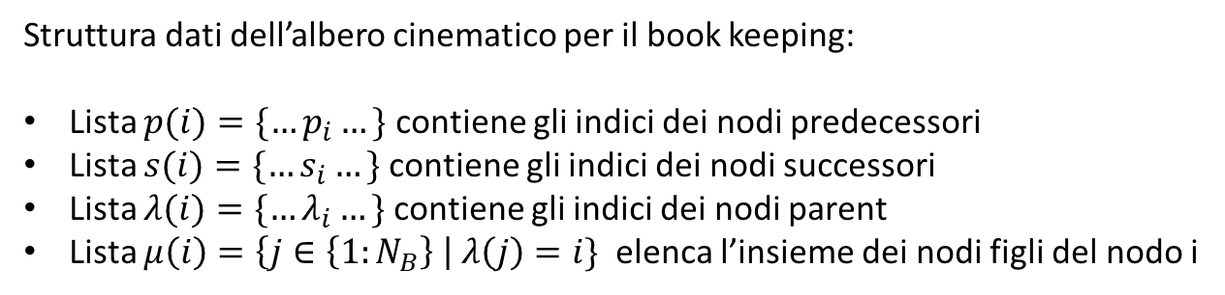
Struttura dati dell’albero cinematico per il book keeping:
Lista $p(i)=\{…p_{i}…\}$ contiene gli indici dei nodi predecessori
Lista $s(i)=\{…s_{i}…\}$ contiene gli indici dei nodi successori
Lista $λ(i)=\{…λ_{i}…\}$ contiene gli indici dei nodi parent
Lista $μ\left(i\right)=\left\{j∈\left\{1:N_{B}\right\} \right| λ\left(j\right)=i\}$ elenca l’insieme dei nodi figli del nodo i
2
3
Esempio:
$p=\{0, 1, 1\}$
$s=\left\{1, 2, 3\right\}$
$λ=\left\{0, 1, 1\right\}$
$μ=\{\left\{1\right\},\left\{2, 3\right\},\left\{∅\right\}, \left\{∅\right\}\}$
2
3
1
1
arco
0
nodo

Slide 4
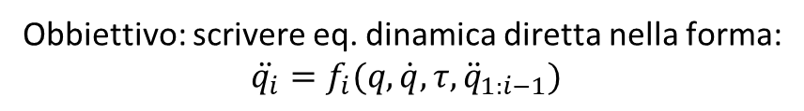


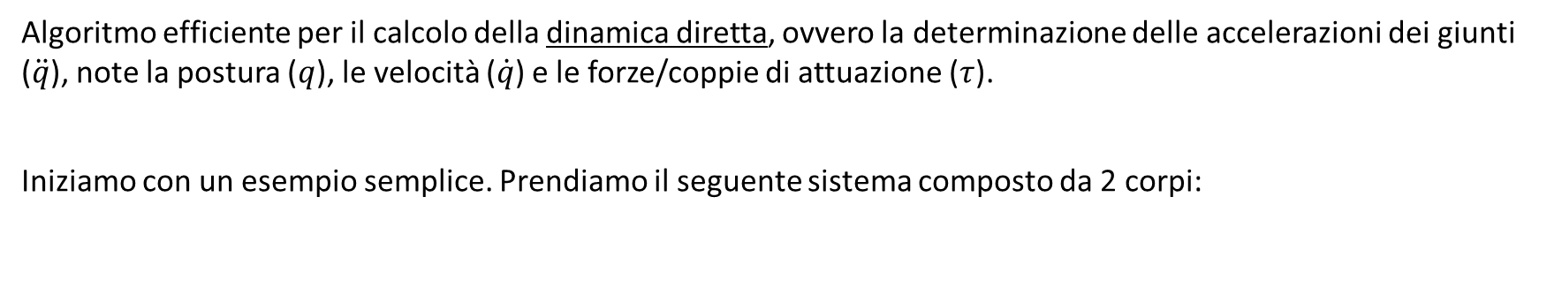



ABA: Articulated Body Algorithm
Algoritmo efficiente per il calcolo della dinamica diretta, ovvero la determinazione delle accelerazioni dei giunti ($\ddot{q}$), note la postura ($q$), le velocità ($\dot{q}$) e le forze/coppie di attuazione ($τ$).
Iniziamo con un esempio semplice. Prendiamo il seguente sistema composto da 2 corpi:
body $2$
$${w_{ext}}_{1}$$
body $1$
Obbiettivo: scrivere eq. dinamica diretta nella forma:
$$\ddot{q_{i}}=f_{i}(q,\dot{q},τ, {\ddot{q}}_{1:i−1})$$
$$τ_{2}$$
L’accelerazione del i-esimo giunto può dipendere al massimo dalle accelerazioni dei giunti precedenti
$$τ_{1}$$

Slide 5



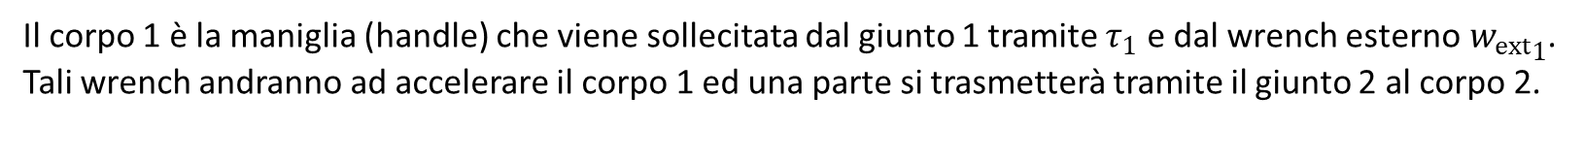


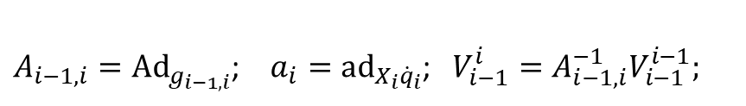

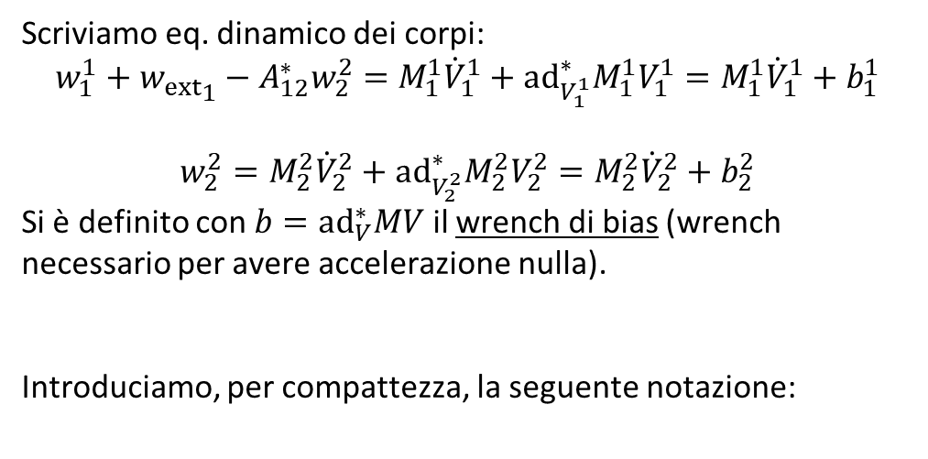
Il corpo 1 è la maniglia (handle) che viene sollecitata dal giunto 1 tramite $τ_{1}$ e dal wrench esterno${{ w}_{ext}}_{1}$.
Tali wrench andranno ad accelerare il corpo 1 ed una parte si trasmetterà tramite il giunto 2 al corpo 2.
$${w_{ext}}_{1}$$
$$w_{2}$$
Scriviamo eq. dinamico dei corpi:
$$w_{1}^{1}+{w_{ext}}_{1}−A_{12}^{∗}w_{2}^{2}=M_{1}^{1}{\dot{V}}_{1}^{1}+{ad}_{V_{1}^{1}}^{∗}M_{1}^{1}V_{1}^{1}=M_{1}^{1}{\dot{V}}_{1}^{1}+b_{1}^{1}$$
$$w_{2}^{2}=M_{2}^{2}{\dot{V}}_{2}^{2}+{ad}_{V_{2}^{2}}^{∗}M_{2}^{2}V_{2}^{2}=M_{2}^{2}{\dot{V}}_{2}^{2}+b_{2}^{2}$$
Si è definito con $b=ad_{V}^{∗}MV$ il wrench di bias (wrench necessario per avere accelerazione nulla).
Introduciamo, per compattezza, la seguente notazione:
body $1$
body $2$
$$−w_{2}$$
$$w_{1}$$
$A_{i−1,i}={Ad}_{g_{i−1,i}}$; $a_{i}={ad}_{X_{i}{\dot{q}}_{i}}$; $V_{i−1}^{i}=A_{i−1,i}^{−1}V_{i−1}^{i−1};$

Slide 6
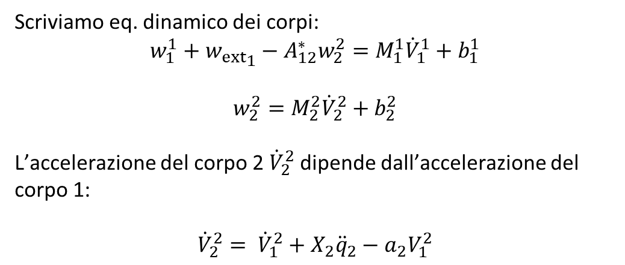
Scriviamo eq. dinamico dei corpi:
$$w_{1}^{1}+{w_{ext}}_{1}−A_{12}^{∗}w_{2}^{2}=M_{1}^{1}{\dot{V}}_{1}^{1}+b_{1}^{1}$$
$$w_{2}^{2}=M_{2}^{2}{\dot{V}}_{2}^{2}+b_{2}^{2}$$
L’accelerazione del corpo 2 ${\dot{V}}_{2}^{2}$ dipende dall’accelerazione del corpo 1:
$${\dot{V}}_{2}^{2}= {\dot{V}}_{1}^{2}+X_{2}{\ddot{q}}_{2}−a_{2}V_{1}^{2}$$
$${w_{ext}}_{1}$$
$$w_{2}$$
body $1$
body $2$
$$−w_{2}$$
$$w_{1}$$

Slide 7
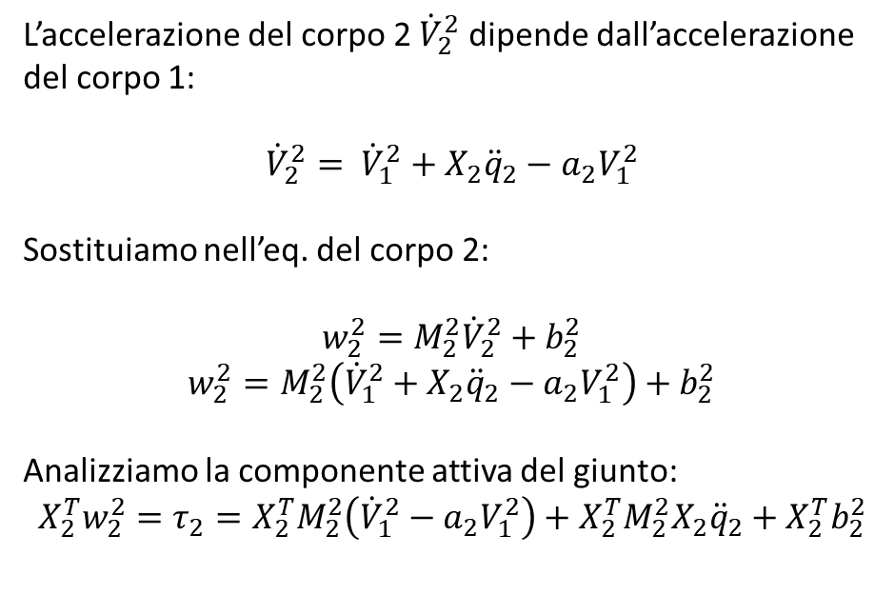
L’accelerazione del corpo 2 ${\dot{V}}_{2}^{2}$ dipende dall’accelerazione del corpo 1:
$${\dot{V}}_{2}^{2}= {\dot{V}}_{1}^{2}+X_{2}{\ddot{q}}_{2}−a_{2}V_{1}^{2}$$
Sostituiamo nell’eq. del corpo 2:
$$w_{2}^{2}=M_{2}^{2}{\dot{V}}_{2}^{2}+b_{2}^{2}$$
$$w_{2}^{2}=M_{2}^{2}\left({\dot{V}}_{1}^{2}+X_{2}{\ddot{q}}_{2}−a_{2}V_{1}^{2}\right)+b_{2}^{2}$$
Analizziamo la componente attiva del giunto:
$$X_{2}^{T}w_{2}^{2}=τ_{2}=X_{2}^{T}M_{2}^{2}\left({\dot{V}}_{1}^{2}−a_{2}V_{1}^{2}\right)+X_{2}^{T}M_{2}^{2}X_{2}{\ddot{q}}_{2}+X_{2}^{T}b_{2}^{2}$$
$${w_{ext}}_{1}$$
$$w_{2}$$
body $1$
body $2$
$$−w_{2}$$
$$w_{1}$$

Slide 8
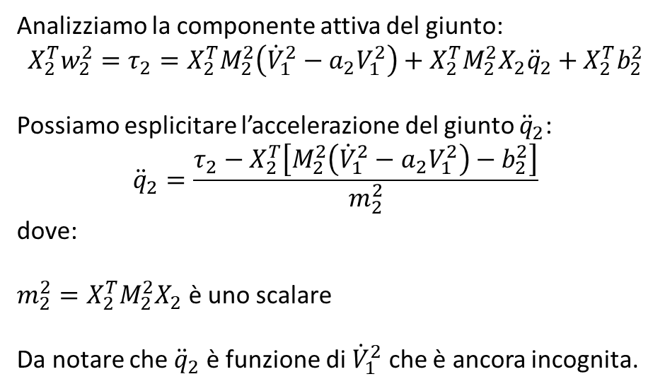

Analizziamo la componente attiva del giunto:
$$X_{2}^{T}w_{2}^{2}=τ_{2}=X_{2}^{T}M_{2}^{2}\left({\dot{V}}_{1}^{2}−a_{2}V_{1}^{2}\right)+X_{2}^{T}M_{2}^{2}X_{2}{\ddot{q}}_{2}+X_{2}^{T}b_{2}^{2}$$
Possiamo esplicitare l’accelerazione del giunto ${\ddot{q}}_{2}$:
$${\ddot{q}}_{2}=\frac{τ_{2}−X_{2}^{T}\left[M_{2}^{2}\left({\dot{V}}_{1}^{2}−a_{2}V_{1}^{2}\right)−b_{2}^{2}\right]}{m_{2}^{2}}$$
dove:
$m_{2}^{2}=X_{2}^{T}M_{2}^{2}X_{2}$ è uno scalare
Da notare che ${\ddot{q}}_{2}$ è funzione di ${\dot{V}}_{1}^{2}$ che è ancora incognita.
$${w_{ext}}_{1}$$
$$w_{2}$$
body $1$
body $2$
$$−w_{2}$$
$$w_{1}$$

Slide 9
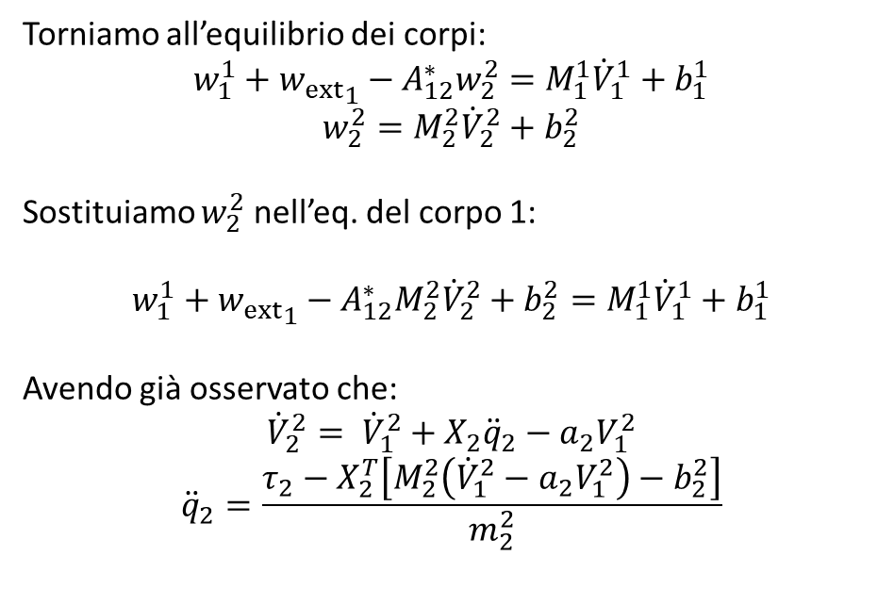
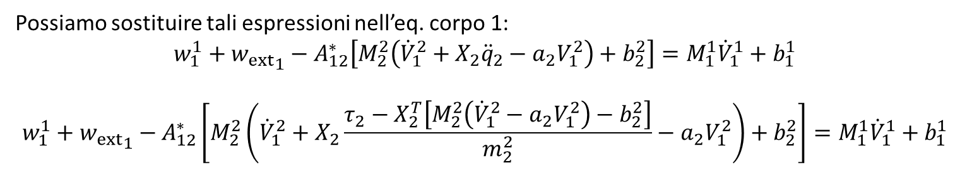
Torniamo all’equilibrio dei corpi:
$$w_{1}^{1}+{w_{ext}}_{1}−A_{12}^{∗}w_{2}^{2}=M_{1}^{1}{\dot{V}}_{1}^{1}+b_{1}^{1}$$
$$w_{2}^{2}=M_{2}^{2}{\dot{V}}_{2}^{2}+b_{2}^{2}$$
Sostituiamo $w_{2}^{2}$ nell’eq. del corpo 1:
$$w_{1}^{1}+{w_{ext}}_{1}−A_{12}^{∗}M_{2}^{2}{\dot{V}}_{2}^{2}+b_{2}^{2}=M_{1}^{1}{\dot{V}}_{1}^{1}+b_{1}^{1}$$
Avendo già osservato che:
$${\dot{V}}_{2}^{2}= {\dot{V}}_{1}^{2}+X_{2}{\ddot{q}}_{2}−a_{2}V_{1}^{2}$$
$${\ddot{q}}_{2}=\frac{τ_{2}−X_{2}^{T}\left[M_{2}^{2}\left({\dot{V}}_{1}^{2}−a_{2}V_{1}^{2}\right)−b_{2}^{2}\right]}{m_{2}^{2}}$$
$${w_{ext}}_{1}$$
$$w_{2}$$
body $1$
body $2$
$$−w_{2}$$
$$w_{1}$$
Possiamo sostituire tali espressioni nell’eq. corpo 1:
$$w_{1}^{1}+{w_{ext}}_{1}−A_{12}^{∗}\left[M_{2}^{2}\left({\dot{V}}_{1}^{2}+X_{2}{\ddot{q}}_{2}−a_{2}V_{1}^{2}\right)+b_{2}^{2}\right]=M_{1}^{1}{\dot{V}}_{1}^{1}+b_{1}^{1}$$
$$w_{1}^{1}+{w_{ext}}_{1}−A_{12}^{∗}\left[M_{2}^{2}\left({\dot{V}}_{1}^{2}+X_{2}\frac{τ_{2}−X_{2}^{T}\left[M_{2}^{2}\left({\dot{V}}_{1}^{2}−a_{2}V_{1}^{2}\right)−b_{2}^{2}\right]}{m_{2}^{2}}−a_{2}V_{1}^{2}\right)+b_{2}^{2}\right]=M_{1}^{1}{\dot{V}}_{1}^{1}+b_{1}^{1}$$

Slide 10
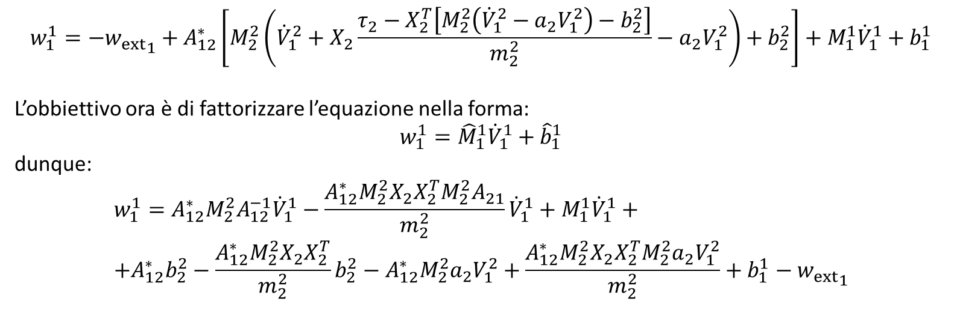







$${w_{ext}}_{1}$$
$$w_{2}$$
body $1$
body $2$
Ricordiamoci che: ${\dot{V}}_{1}^{2}=A_{12}^{−1}{\dot{V}}_{1}^{1}$
$$−w_{2}$$
$$w_{1}$$
$$w_{1}^{1}=−{w_{ext}}_{1}+A_{12}^{∗}\left[M_{2}^{2}\left({\dot{V}}_{1}^{2}+X_{2}\frac{τ_{2}−X_{2}^{T}\left[M_{2}^{2}\left({\dot{V}}_{1}^{2}−a_{2}V_{1}^{2}\right)−b_{2}^{2}\right]}{m_{2}^{2}}−a_{2}V_{1}^{2}\right)+b_{2}^{2}\right]+M_{1}^{1}{\dot{V}}_{1}^{1}+b_{1}^{1}$$
L’obbiettivo ora è di fattorizzare l’equazione nella forma:
$$w_{1}^{1}={\hat{M}}_{1}^{1}{\dot{V}}_{1}^{1}+{\hat{b}}_{1}^{1}$$
dunque:
$$w_{1}^{1}=A_{12}^{∗}M_{2}^{2}A_{12}^{−1}{\dot{V}}_{1}^{1}−\frac{A_{12}^{∗}M_{2}^{2}X_{2}X_{2}^{T}M_{2}^{2}A_{21}}{m_{2}^{2}}{\dot{V}}_{1}^{1}+M_{1}^{1}{\dot{V}}_{1}^{1}+ \\ +A_{12}^{∗}b_{2}^{2}−\frac{A_{12}^{∗}M_{2}^{2}X_{2}X_{2}^{T}}{m_{2}^{2}}b_{2}^{2}−A_{12}^{∗}M_{2}^{2}a_{2}V_{1}^{2}+\frac{A_{12}^{∗}M_{2}^{2}X_{2}X_{2}^{T}M_{2}^{2}a_{2}V_{1}^{2}}{m_{2}^{2}}+b_{1}^{1}−{w_{ext}}_{1}$$

Slide 11
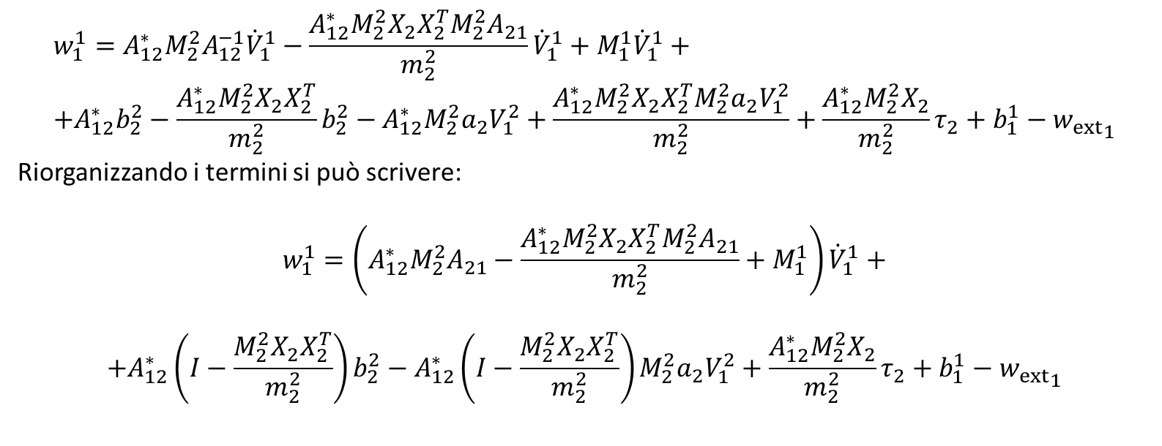


$${w_{ext}}_{1}$$
$$w_{2}$$
body $1$
body $2$
$$−w_{2}$$
$$w_{1}$$
$$w_{1}^{1}=A_{12}^{∗}M_{2}^{2}A_{12}^{−1}{\dot{V}}_{1}^{1}−\frac{A_{12}^{∗}M_{2}^{2}X_{2}X_{2}^{T}M_{2}^{2}A_{21}}{m_{2}^{2}}{\dot{V}}_{1}^{1}+M_{1}^{1}{\dot{V}}_{1}^{1}+ \\ +A_{12}^{∗}b_{2}^{2}−\frac{A_{12}^{∗}M_{2}^{2}X_{2}X_{2}^{T}}{m_{2}^{2}}b_{2}^{2}−A_{12}^{∗}M_{2}^{2}a_{2}V_{1}^{2}+\frac{A_{12}^{∗}M_{2}^{2}X_{2}X_{2}^{T}M_{2}^{2}a_{2}V_{1}^{2}}{m_{2}^{2}}+\frac{A_{12}^{∗}M_{2}^{2}X_{2}}{m_{2}^{2}}τ_{2}+b_{1}^{1}−{w_{ext}}_{1}$$
Riorganizzando i termini si può scrivere:
$$w_{1}^{1}=\left(A_{12}^{∗}M_{2}^{2}A_{21}−\frac{A_{12}^{∗}M_{2}^{2}X_{2}X_{2}^{T}M_{2}^{2}A_{21}}{m_{2}^{2}}+M_{1}^{1}\right){\dot{V}}_{1}^{1}+$$
$$+A_{12}^{∗}\left(I−\frac{M_{2}^{2}X_{2}X_{2}^{T}}{m_{2}^{2}}\right)b_{2}^{2}−A_{12}^{∗}\left(I−\frac{M_{2}^{2}X_{2}X_{2}^{T}}{m_{2}^{2}}\right)M_{2}^{2}a_{2}V_{1}^{2}+\frac{A_{12}^{∗}M_{2}^{2}X_{2}}{m_{2}^{2}}τ_{2}+b_{1}^{1}−{w_{ext}}_{1}$$
$${\hat{M}}_{1}^{1}$$
$${\hat{b}}_{1}^{1}$$

Slide 12
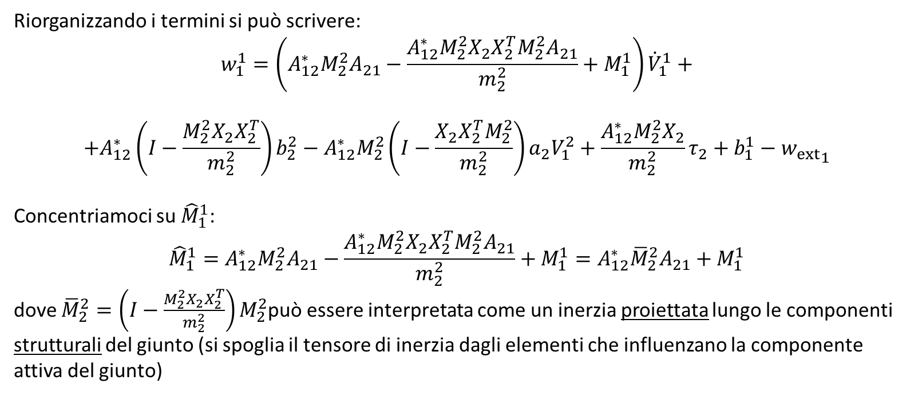
$${w_{ext}}_{1}$$
$$w_{2}$$
body $1$
body $2$
$$−w_{2}$$
$$w_{1}$$
Riorganizzando i termini si può scrivere:
$$w_{1}^{1}=\left(A_{12}^{∗}M_{2}^{2}A_{21}−\frac{A_{12}^{∗}M_{2}^{2}X_{2}X_{2}^{T}M_{2}^{2}A_{21}}{m_{2}^{2}}+M_{1}^{1}\right){\dot{V}}_{1}^{1}+$$
$$+A_{12}^{∗}\left(I−\frac{M_{2}^{2}X_{2}X_{2}^{T}}{m_{2}^{2}}\right)b_{2}^{2}−A_{12}^{∗}M_{2}^{2}\left(I−\frac{X_{2}X_{2}^{T}M_{2}^{2}}{m_{2}^{2}}\right)a_{2}V_{1}^{2}+\frac{A_{12}^{∗}M_{2}^{2}X_{2}}{m_{2}^{2}}τ_{2}+b_{1}^{1}−{w_{ext}}_{1}$$
Concentriamoci su ${\hat{M}}_{1}^{1}$:
$${\hat{M}}_{1}^{1}=A_{12}^{∗}M_{2}^{2}A_{21}−\frac{A_{12}^{∗}M_{2}^{2}X_{2}X_{2}^{T}M_{2}^{2}A_{21}}{m_{2}^{2}}+M_{1}^{1}=A_{12}^{∗}{\overline{M}}_{2}^{2}A_{21}+M_{1}^{1}$$
dove ${\overline{M}}_{2}^{2}=\left(I−\frac{M_{2}^{2}X_{2}X_{2}^{T}}{m_{2}^{2}}\right)M_{2}^{2}$può essere interpretata come un inerzia proiettata lungo le componenti strutturali del giunto (si spoglia il tensore di inerzia dagli elementi che influenzano la componente attiva del giunto)

Slide 13
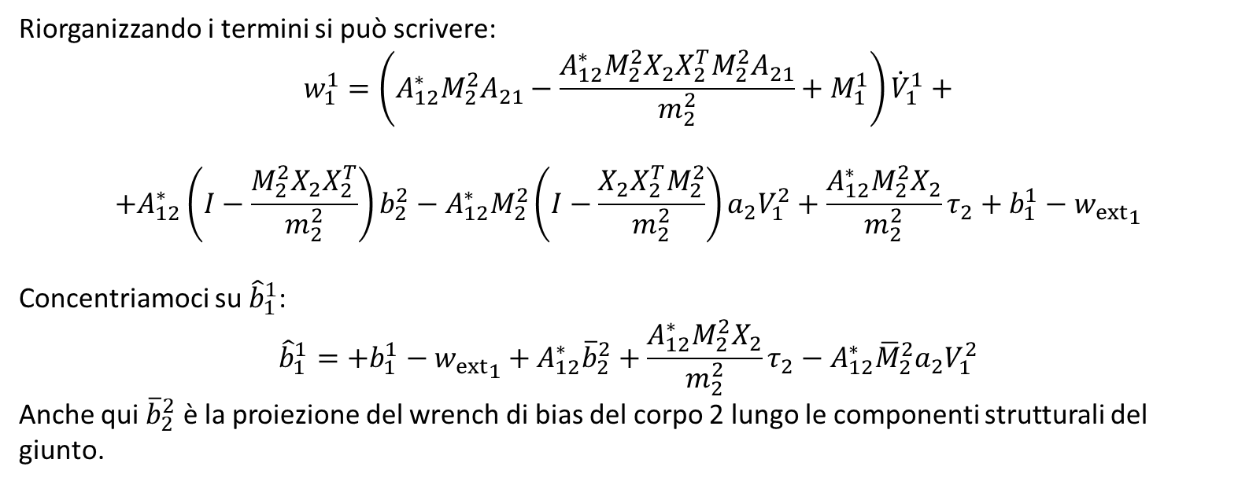
$${w_{ext}}_{1}$$
$$w_{2}$$
body $1$
body $2$
$$−w_{2}$$
$$w_{1}$$
Riorganizzando i termini si può scrivere:
$$w_{1}^{1}=\left(A_{12}^{∗}M_{2}^{2}A_{21}−\frac{A_{12}^{∗}M_{2}^{2}X_{2}X_{2}^{T}M_{2}^{2}A_{21}}{m_{2}^{2}}+M_{1}^{1}\right){\dot{V}}_{1}^{1}+$$
$$+A_{12}^{∗}\left(I−\frac{M_{2}^{2}X_{2}X_{2}^{T}}{m_{2}^{2}}\right)b_{2}^{2}−A_{12}^{∗}M_{2}^{2}\left(I−\frac{X_{2}X_{2}^{T}M_{2}^{2}}{m_{2}^{2}}\right)a_{2}V_{1}^{2}+\frac{A_{12}^{∗}M_{2}^{2}X_{2}}{m_{2}^{2}}τ_{2}+b_{1}^{1}−{w_{ext}}_{1}$$
Concentriamoci su ${\hat{b}}_{1}^{1}$:
$${\hat{b}}_{1}^{1}=+b_{1}^{1}−{w_{ext}}_{1}+A_{12}^{∗}{\overline{b}}_{2}^{2}+\frac{A_{12}^{∗}M_{2}^{2}X_{2}}{m_{2}^{2}}τ_{2}−A_{12}^{∗}{\overline{M}}_{2}^{2}a_{2}V_{1}^{2}$$
Anche qui ${\overline{b}}_{2}^{2}$ è la proiezione del wrench di bias del corpo 2 lungo le componenti strutturali del giunto.
Wrench di attuazione proiettato e riportato in componenti corpo 1
Forza generalizzata di Coriolis proiettata e riportata in componenti del corpo 1

Slide 14

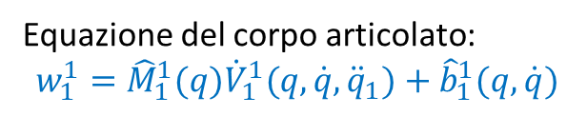




Corpo articolato 1+2
body $2$
$${w_{ext}}_{1}$$
Equazione del corpo articolato:
$$w_{1}^{1}={\hat{M}}_{1}^{1}(q){\dot{V}}_{1}^{1}(q,\dot{q},{\ddot{q}}_{1})+{\hat{b}}_{1}^{1}(q,\dot{q})$$
body $1$
$$τ_{2}$$
Inerzia equivalente
Wrench di bias equivalente
$$τ_{1}$$

Slide 15
ABA: Articulated Body Algorithm
Andiamo a riscrivere in modo compatto e sistematico l’algoritmo in modo da applicarlo ad alberi cinematici generici

Slide 16
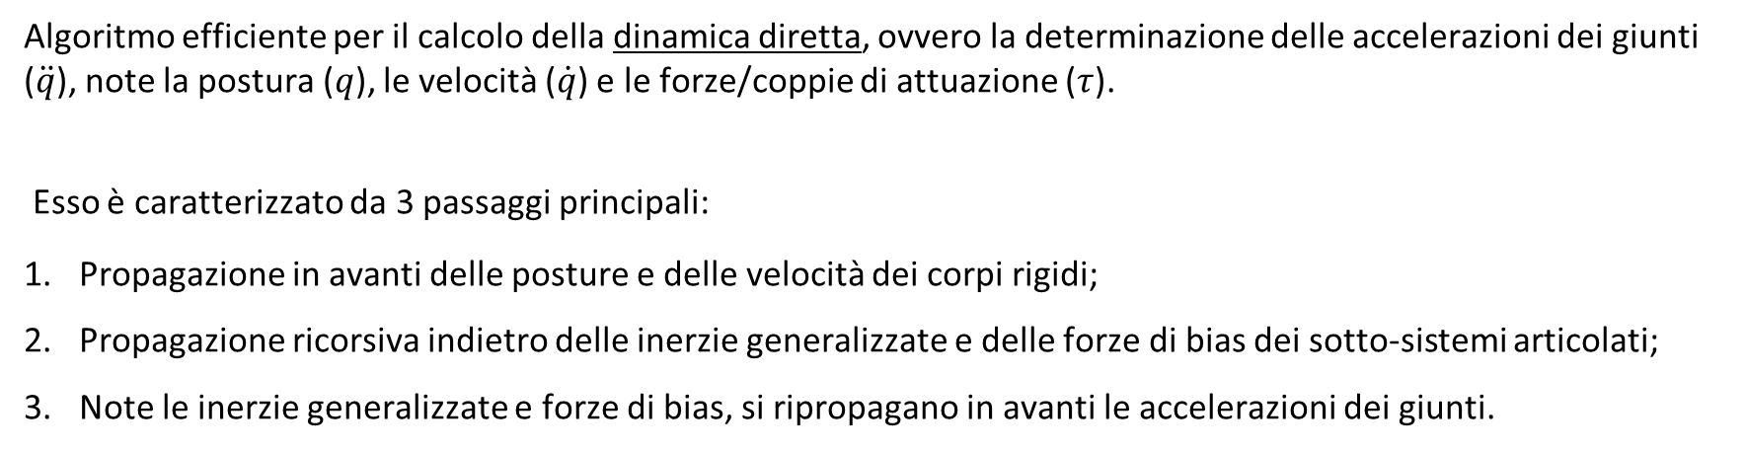
ABA: Articulated Body Algorithm
Algoritmo efficiente per il calcolo della dinamica diretta, ovvero la determinazione delle accelerazioni dei giunti ($\ddot{q}$), note la postura ($q$), le velocità ($\dot{q}$) e le forze/coppie di attuazione ($τ$).
Esso è caratterizzato da 3 passaggi principali:
Propagazione in avanti delle posture e delle velocità dei corpi rigidi;
Propagazione ricorsiva indietro delle inerzie generalizzate e delle forze di bias dei sotto-sistemi articolati;
Note le inerzie generalizzate e forze di bias, si ripropagano in avanti le accelerazioni dei giunti.

Slide 17
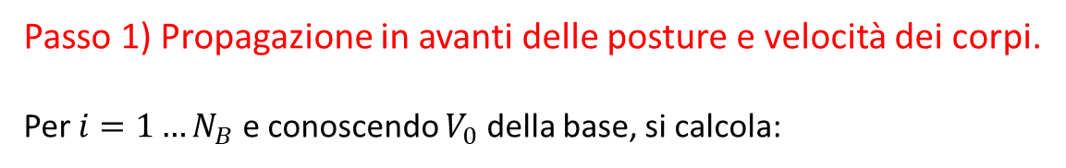

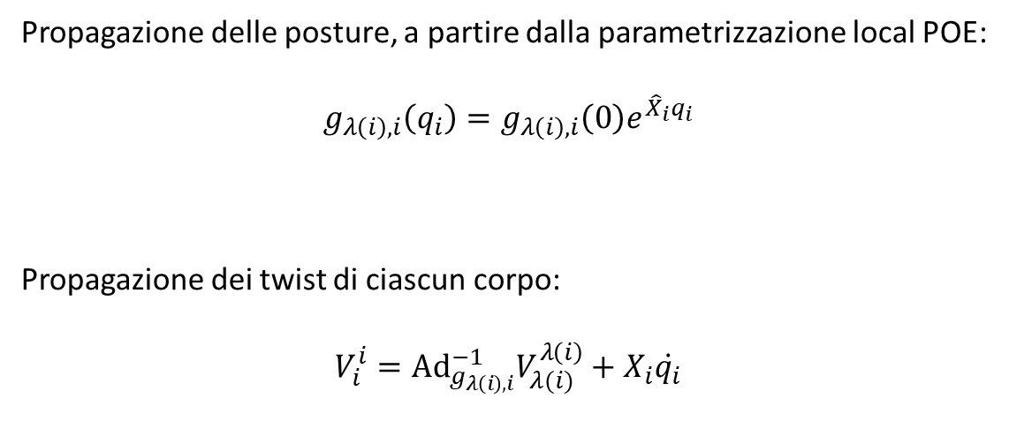



Passo 1) Propagazione in avanti delle posture e velocità dei corpi.
Per $i=1…N_{B}$ e conoscendo $V_{0}$ della base, si calcola:
Propagazione delle posture, a partire dalla parametrizzazione local POE:
$$g_{λ\left(i\right),i}\left(q_{i}\right)=g_{λ\left(i\right),i}\left(0\right)e^{{\hat{X}}_{i}q_{i}}$$
Propagazione dei twist di ciascun corpo:
$$V_{i}^{i}={Ad}_{g_{λ\left(i\right),i}}^{−1}V_{λ(i)}^{λ\left(i\right)}+X_{i}\dot{q_{i}}$$
body $i$
body $λ\left(i\right)$
$$e^{\hat{X_{i}}q_{i}}$$
$$g_{λ\left(i\right),i}\left(0\right)$$

Slide 18
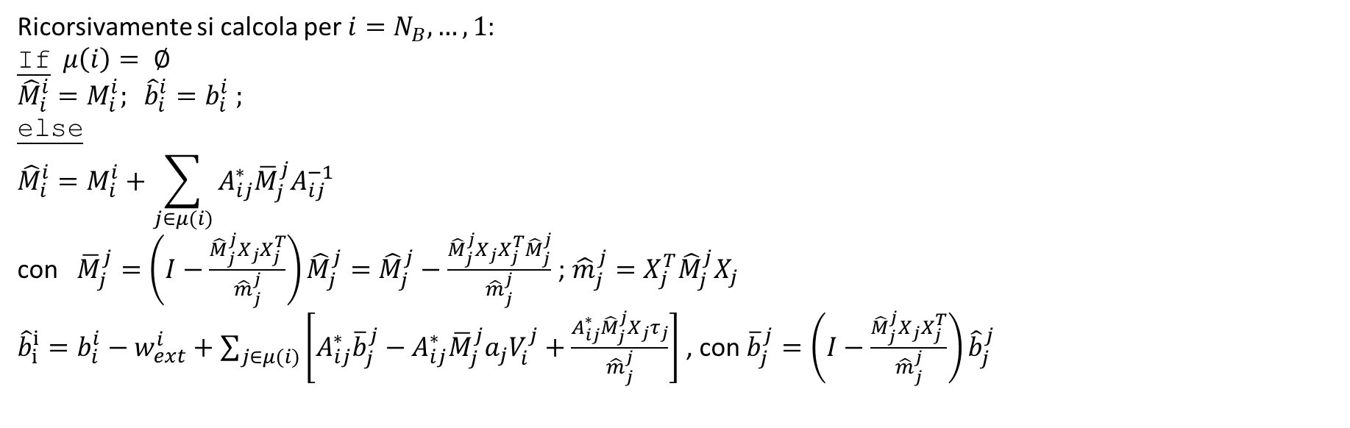
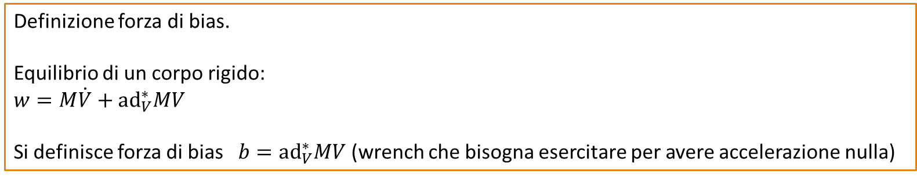

Passo 2) Propagazione indietro delle inerzie e delle forze di bias.
Definizione forza di bias.
Equilibrio di un corpo rigido:
$$w=M\dot{V}+{ad}_{V}^{∗}MV$$
Si definisce forza di bias $b={ad}_{V}^{∗}MV$ (wrench che bisogna esercitare per avere accelerazione nulla)
Ricorsivamente si calcola per $i=N_{B},…, 1$:
If $μ\left(i\right)= ∅$
$${\hat{M}}_{i}^{i}=M_{i}^{i}; {\hat{b}}_{i}^{i}=b_{i}^{i} ;$$
else
$${\hat{M}}_{i}^{i}=M_{i}^{i}+\sum_{j∈μ(i)}{A_{ij}^{∗}{\overline{M}}_{j}^{j}A_{ij}^{−1}}$$
con ${\overline{M}}_{j}^{j}=\left(I−\frac{{\hat{M}}_{j}^{j}X_{j}X_{j}^{T}}{{\hat{m}}_{j}^{j}}\right){\hat{M}}_{j}^{j}={\hat{M}}_{j}^{j}−\frac{{\hat{M}}_{j}^{j}X_{j}X_{j}^{T}{\hat{M}}_{j}^{j}}{{\hat{m}}_{j}^{j}}$ ; ${\hat{m}}_{j}^{j}=X_{j}^{T}{\hat{M}}_{j}^{j}X_{j}$
${\hat{b}}_{i}^{i}=b_{i}^{i}−w_{ext}^{i}+\sum_{j∈μ(i)}{\left[A_{ij}^{∗}{\overline{b}}_{j}^{j}−A_{ij}^{∗}{\overline{M}}_{j}^{j}a_{j}V_{i}^{j}+\frac{A_{ij}^{∗}{\hat{M}}_{j}^{j}X_{j}τ_{j}}{{\hat{m}}_{j}^{j}}\right]}$ , con ${\overline{b}}_{j}^{j}=\left(I−\frac{{\hat{M}}_{j}^{j}X_{j}X_{j}^{T}}{{\hat{m}}_{j}^{j}}\right){\hat{b}}_{j}^{j}$
Notazione:
$A_{ij}=A_{λ\left(j\right),j}={Ad}_{g_{λ\left(j\right),j}}$ ;
$a_{j}={ad}_{X_{j}{\dot{q}}_{j}}$;
$$V_{i}^{j}=A_{λ\left(j\right),j}^{−1}V_{i}^{i};$$
$b_{i}^{i}= {ad}_{V_{i}^{i}}^{∗}M_{i}^{i}V_{i}^{i}$ ;
articulated body inertia

Slide 19
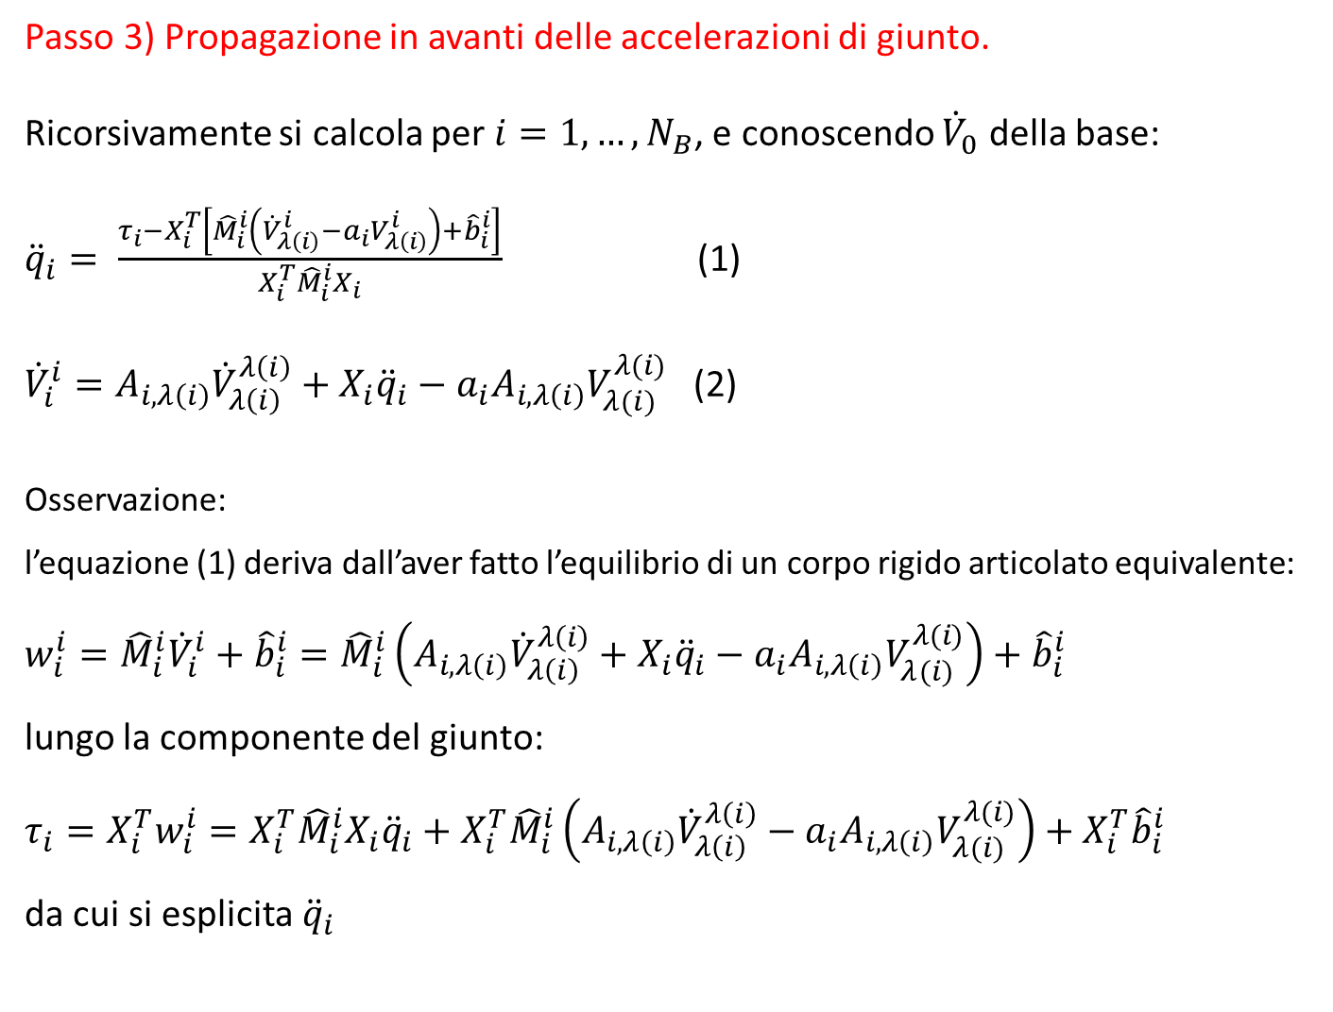
Passo 3) Propagazione in avanti delle accelerazioni di giunto.
Ricorsivamente si calcola per $i=1,…, N_{B}$, e conoscendo ${\dot{V}}_{0}$ della base:
${\ddot{q}}_{i}= \frac{τ_{i}−X_{i}^{T}\left[{\hat{M}}_{i}^{i}\left({\dot{V}}_{λ\left(i\right)}^{i}−a_{i}V_{λ\left(i\right)}^{i}\right)+{\hat{b}}_{i}^{i}\right]}{X_{i}^{T}{\hat{M}}_{i}^{i}X_{i}}$ (1)
${\dot{V}}_{i}^{i}=A_{i,λ\left(i\right)}{\dot{V}}_{λ\left(i\right)}^{λ\left(i\right)}+X_{i}{\ddot{q}}_{i}−a_{i}A_{i,λ\left(i\right)}V_{λ(i)}^{λ(i)}$ (2)
Osservazione:
l’equazione (1) deriva dall’aver fatto l’equilibrio di un corpo rigido articolato equivalente:
$w_{i}^{i}={\hat{M}}_{i}^{i}{\dot{V}}_{i}^{i}+{\hat{b}}_{i}^{i}={\hat{M}}_{i}^{i}\left(A_{i,λ\left(i\right)}{\dot{V}}_{λ\left(i\right)}^{λ\left(i\right)}+X_{i}{\ddot{q}}_{i}−a_{i}A_{i,λ\left(i\right)}V_{λ(i)}^{λ(i)}\right)+{\hat{b}}_{i}^{i}$
lungo la componente del giunto:
$$τ_{i}=X_{i}^{T}w_{i}^{i}=X_{i}^{T}{\hat{M}}_{i}^{i}X_{i}{\ddot{q}}_{i}+X_{i}^{T}{\hat{M}}_{i}^{i}\left(A_{i,λ\left(i\right)}{\dot{V}}_{λ\left(i\right)}^{λ\left(i\right)}−a_{i}A_{i,λ\left(i\right)}V_{λ(i)}^{λ(i)}\right)+X_{i}^{T}{\hat{b}}_{i}^{i}$$
da cui si esplicita ${\ddot{q}}_{i}$
accelerazione dell’i-esimo giunto
accelerazione dell’i-esimo corpo

Slide 20

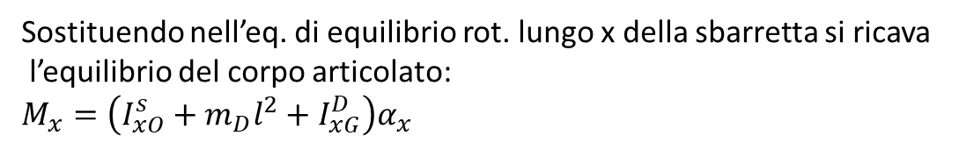


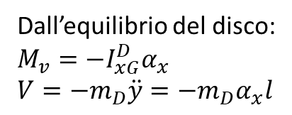







Esempio:
Sistema composto da sbarretta rigida e disco collegati tramite giunto rotoidale
$$l$$
z
y
x
disco
z
$$V$$
giunto
rotoidale
$$M_{x}$$
sbarretta
y
$$O$$
x
Equilibrio a rotazione della sbarretta lungo x:
$$M_{x}$$
$$M_{v}$$
$$M_{x}+Vl+Mv=I_{xO}^{s}α_{x}$$
Dall’equilibrio del disco:
$$M_{v}=−I_{xG}^{D}α_{x}$$
$$V=−m_{D}\ddot{y}=−m_{D}α_{x}l$$
$${−M}_{v}$$
Sostituendo nell’eq. di equilibrio rot. lungo x della sbarretta si ricava
l’equilibrio del corpo articolato:
$$M_{x}=\left(I_{xO}^{s}+m_{D}l^{2}+I_{xG}^{D}\right)α_{x}$$
$$−O$$
$$−V$$
somma dei contributi inerziali
come se fosse un unico corpo rigido

Slide 21




Esempio:
Sistema composto da sbarretta rigida e disco collegati tramite giunto rotoidale
$$l$$
z
y
$$M_{y}$$
x
disco
z
$$V$$
giunto
rotoidale
sbarretta
y
$$O$$
$$M_{y}$$
x
Equilibrio a rotazione della sbarretta lungo y:
$$M_{v}$$
non ci sono reazioni vincolari
che fanno momento lungo y
$M_{y}=I_{yO}^{s}α_{y}$
Rimane solo l’inerzia della sbarretta nell’equilibrio lungo y
$${−M}_{v}$$
$$−O$$
$$−V$$

Slide 22

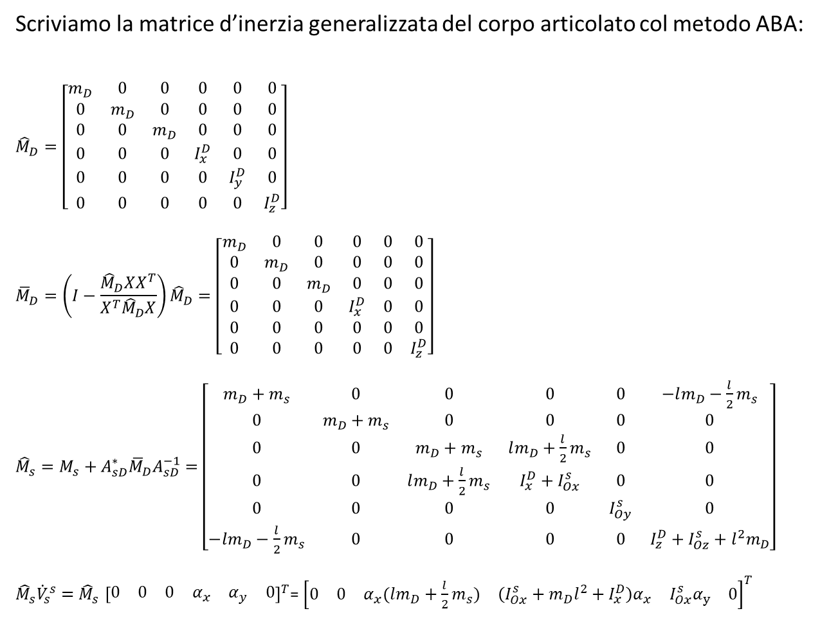
Scriviamo la matrice d’inerzia generalizzata del corpo articolato col metodo ABA:
$${\hat{M}}_{D}=\left[\begin{matrix}m_{D} & 0 & 0 & 0 & 0 & 0 \\ 0 & m_{D} & 0 & 0 & 0 & 0 \\ 0 & 0 & m_{D} & 0 & 0 & 0 \\ 0 & 0 & 0 & I_{x}^{D} & 0 & 0 \\ 0 & 0 & 0 & 0 & I_{y}^{D} & 0 \\ 0 & 0 & 0 & 0 & 0 & I_{z}^{D}\end{matrix}\right]$$
$${\overline{M}}_{D}=\left(I−\frac{{\hat{M}}_{D}XX^{T}}{X^{T}{\hat{M}}_{D}X}\right){\hat{M}}_{D}=\left[\begin{matrix}m_{D} & 0 & 0 & 0 & 0 & 0 \\ 0 & m_{D} & 0 & 0 & 0 & 0 \\ 0 & 0 & m_{D} & 0 & 0 & 0 \\ 0 & 0 & 0 & I_{x}^{D} & 0 & 0 \\ 0 & 0 & 0 & 0 & 0 & 0 \\ 0 & 0 & 0 & 0 & 0 & I_{z}^{D}\end{matrix}\right]$$
${\hat{M}}_{s}=M_{s}+A_{sD}^{∗}{\overline{M}}_{D}A_{sD}^{−1}=$ $\left[\begin{matrix}m_{D}+m_{s} & 0 & 0 & 0 & 0 & −lm_{D}−\frac{l}{2}m_{s} \\ 0 & m_{D}+m_{s} & 0 & 0 & 0 & 0 \\ 0 & 0 & m_{D}+m_{s} & lm_{D}+\frac{l}{2}m_{s} & 0 & 0 \\ 0 & 0 & lm_{D}+\frac{l}{2}m_{s} & I_{x}^{D}+I_{Ox}^{s} & 0 & 0 \\ 0 & 0 & 0 & 0 & I_{Oy}^{s} & 0 \\ −lm_{D}−\frac{l}{2}m_{s} & 0 & 0 & 0 & 0 & I_{z}^{D}+I_{Oz}^{s}+l^{2}m_{D}\end{matrix}\right]$
${\hat{M}}_{s}{\dot{V}}_{s}^{s}{=\hat{M}}_{s}{\left[\begin{matrix}0 & 0 & 0 & α_{x} & α_{y} & 0\end{matrix}\right]}^{T}$= ${\left[\begin{matrix}0 & 0 & α_{x}(lm_{D}+\frac{l}{2}m_{s}) & \left(I_{Ox}^{s}+m_{D}l^{2}+I_{x}^{D}\right)α_{x} & I_{Ox}^{s}α_{y} & 0\end{matrix}\right]}^{T}$
Il disco è inizializzato come foglia (inerzia baricentrica)
Componenti inerziali del disco che si scaricano strutturalmente
Inerzia sbarretta nel polo $O_{s}$
Inerzia generalizzata del corpo articolato
sbarretta + disco
wrench inerziale del corpo articolato complessivo
(assente componente di bias nella conf. corrente)

Slide 23
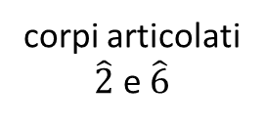



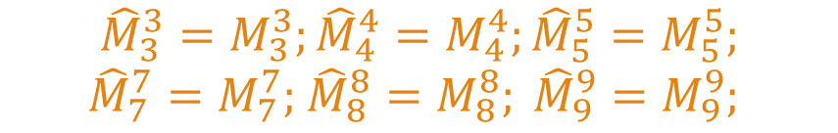

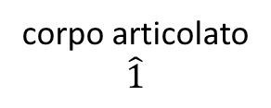
Esempio di schema dell’accumulazione ricorsiva delle inerzie dei corpi articolati
8
7
5
4
$${\hat{M}}_{3}^{3}=M_{3}^{3};{\hat{M}}_{4}^{4}=M_{4}^{4};{\hat{M}}_{5}^{5}=M_{5}^{5};$$
${\hat{M}}_{7}^{7}=M_{7}^{7};$ ${\hat{M}}_{8}^{8}=M_{8}^{8}; {\hat{M}}_{9}^{9}=M_{9}^{9};$
corpi foglia
9
3
8
7
5
4
9
3
$$\hat{6}$$
$$\hat{2}$$
corpi articolati
$\hat{2}$ e $\hat{6}$
${\hat{M}}_{2}^{2}=M_{2}^{2}+A_{23}^{∗}{\overline{M}}_{3}^{3}A_{23}^{−1}+A_{24}^{∗}{\overline{M}}_{4}^{4}A_{24}^{−1}$ +${ A}_{25}^{∗}{\overline{M}}_{5}^{5}A_{25}^{−1};$
6
2
${\hat{M}}_{6}^{6}=M_{6}^{6}+A_{67}^{∗}{\overline{M}}_{7}^{7}A_{67}^{−1}+A_{68}^{∗}{\overline{M}}_{8}^{8}A_{68}^{−1}$ + $A_{69}^{∗}{\overline{M}}_{9}^{9}A_{69}^{−1};$
6
2
$$\hat{1}$$
1
corpo articolato
$$\hat{1}$$
$${\hat{M}}_{1}^{1}=M_{1}^{1}+A_{16}^{∗}{\overline{M}}_{6}^{6}A_{16}^{−1}+A_{12}^{∗}{\overline{M}}_{2}^{2}A_{12}^{−1};$$
1
0

